Slide 1



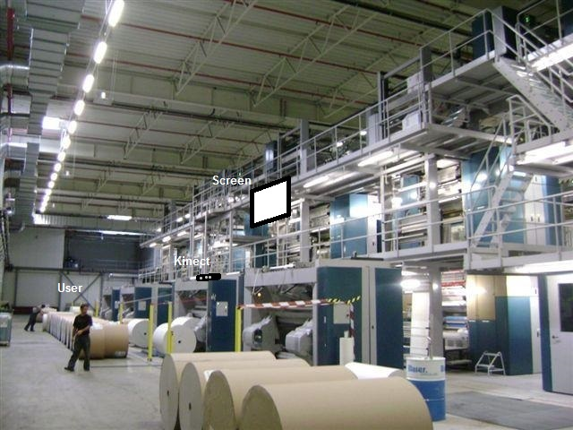
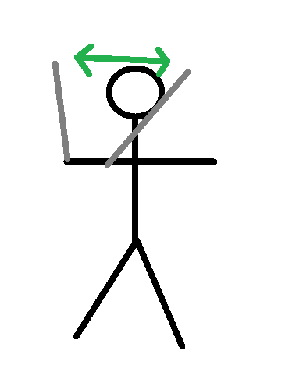
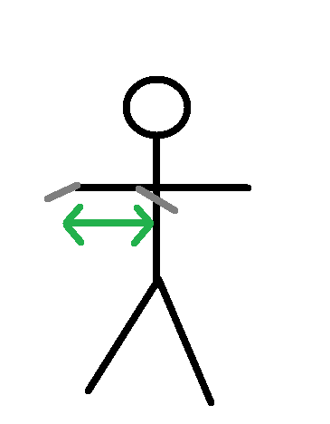
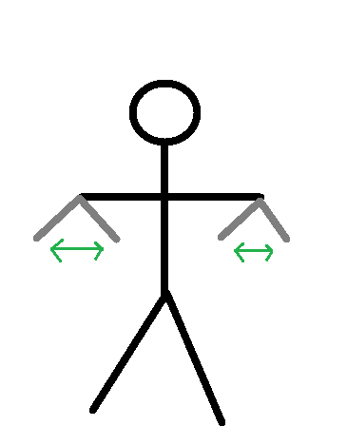
Kinect als Eingabekonsole eines Industriepanels
Betreuer: Prof. Oliver Augenstein
Experte: [Titel Vorname Name]
Projektpartner: M&F Engineering Dietikon
Semesterarbeit Herbstsemester 2012
Themengebiet Software
Renato Bosshart Josua Schmid
Features des Kinect-Frameworks:
Benutzung von Kinect um Informationsdisplays zu steuern
Einsatz in Fabrikhallen
Viele Störeinflüsse
Einzelne Person für die Bedienung
Einfach verständliche Gesten
Wenig Komplexität
Hohe Fehlertoleranz
Stabile Gestenerkennung
Einfach zu erweitern
Quelle: http://www.ib-hammrich.de/referenzen.php5
Ein paar Beispiele:
Swipe um den Kontext zu ändern
Winken zum
Anmelden
Pinch-Zoom
Notes:
Dezember 2005

